Slide 1

2.2 解析函数与调和函数的关系
一、调和函数的定义
二、解析函数与调和函数的关系
三、小结与思考

Slide 2

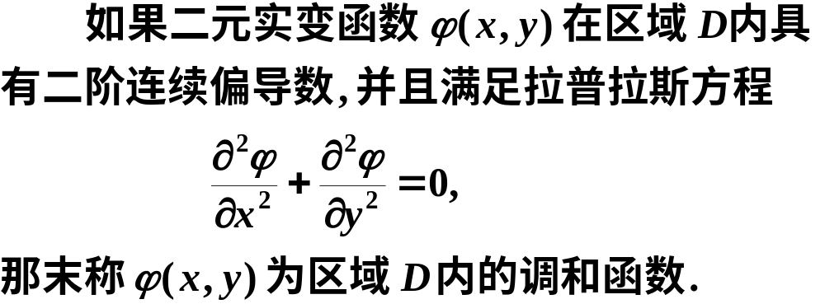
一、调和函数的定义
定义
拉普拉斯
调和函数在流体力学和电磁场理论等实际问题中有很重要的应用.

Slide 3
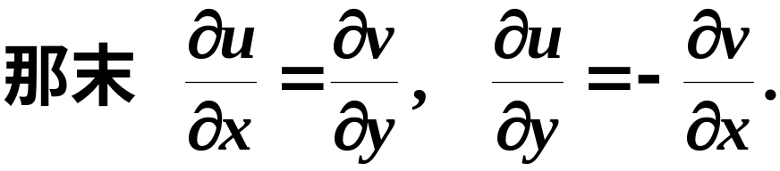
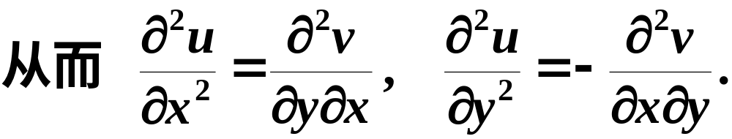
二、解析函数与调和函数的关系
1. 两者的关系
定理
任何在区域 D 内解析的函数,它的实部和虚部都是 D 内的调和函数.
证

Slide 4
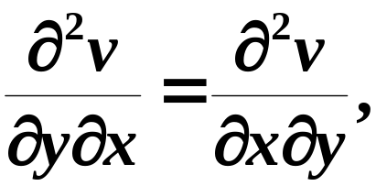
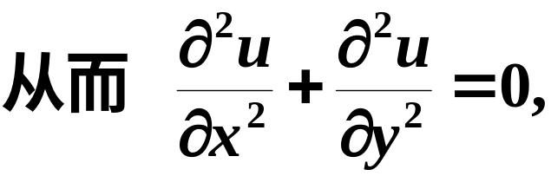
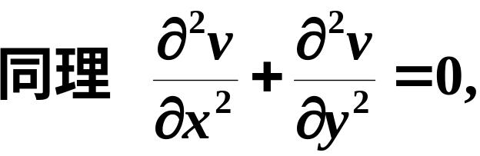
根据解析函数高阶导数定理,
[证毕]

Slide 5
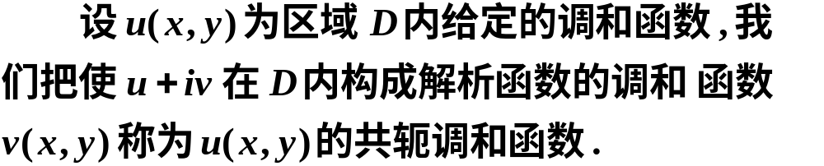
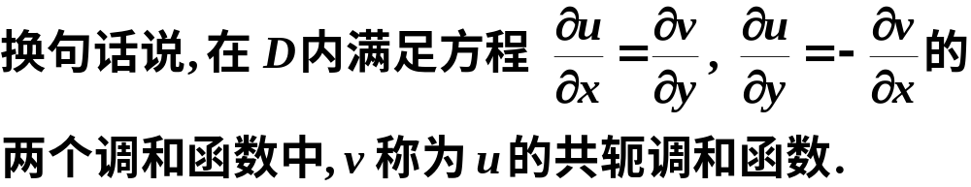
2. 共轭调和函数的定义
区域D内的解析函数的虚部为实部的共轭调和函数.

Slide 6
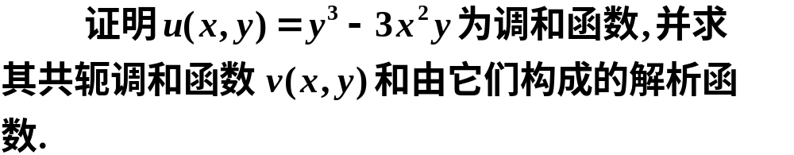
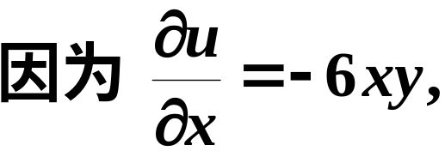
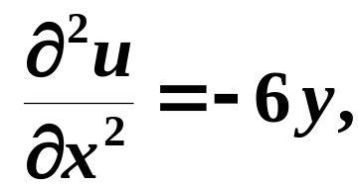
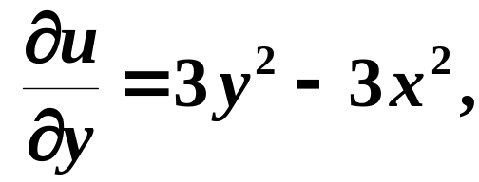
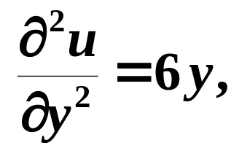
3. 偏积分法
如果已知一个调和函数 u, 那末就可以利用柯西－黎曼方程求得它的共轭调和函数 v, 从而构成一个解析函数u+vi. 这种方法称为偏积分法.
例1
解

Slide 7
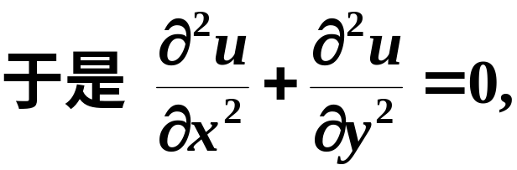

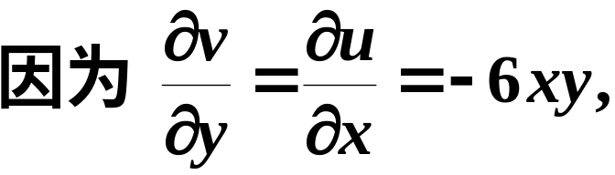
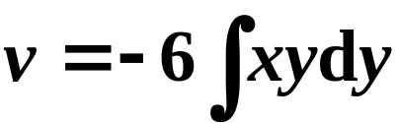

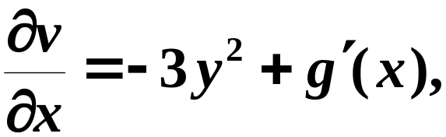
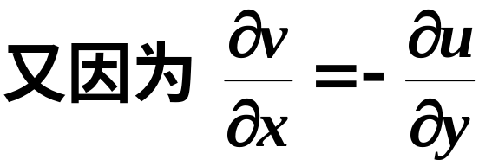


Slide 8


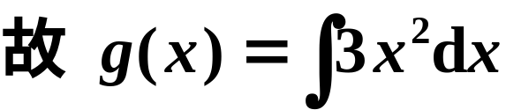



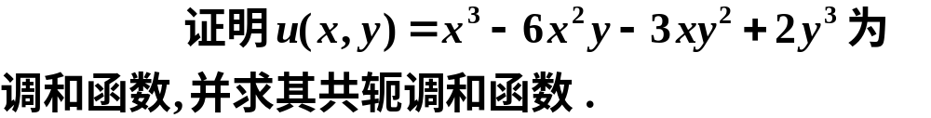
得一个解析函数
这个函数可以化为
课堂练习
答案

Slide 9
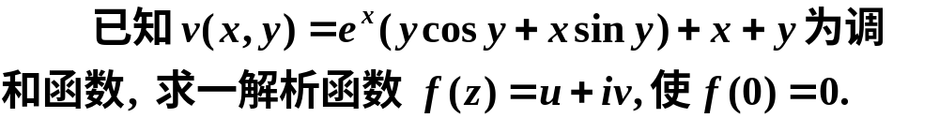
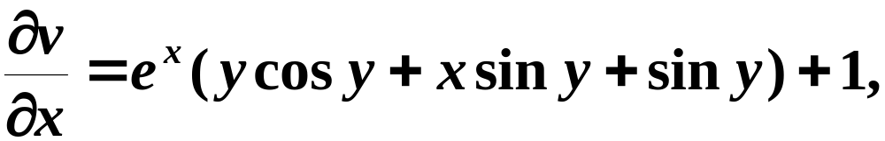
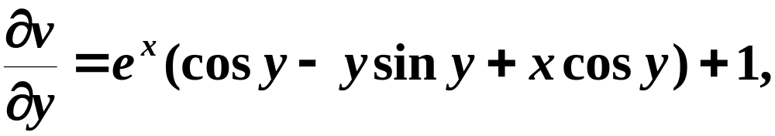
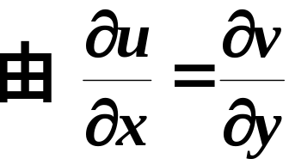
例2
解

Slide 10
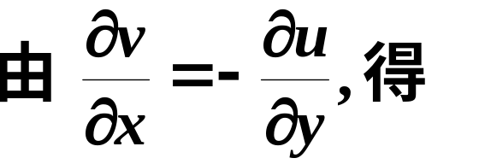



Slide 11





所求解析函数为

Slide 12

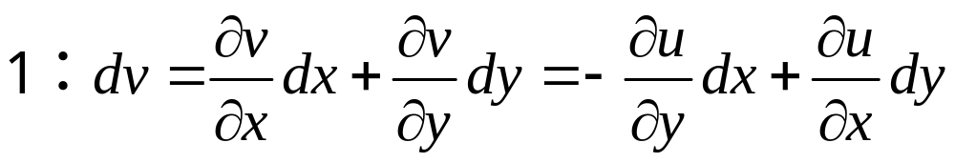
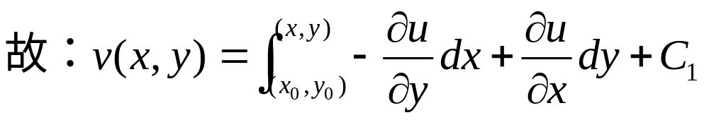
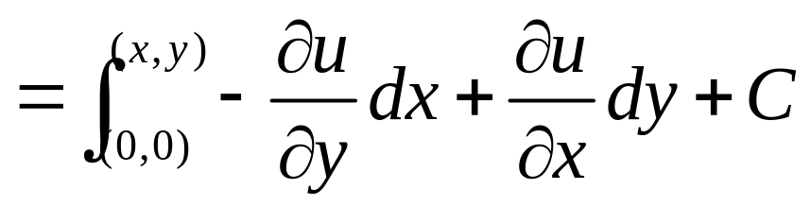
4.定积分法

Slide 13

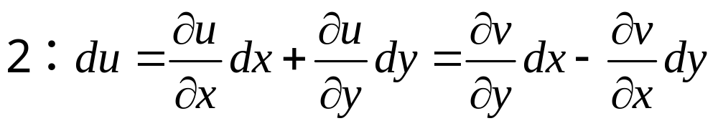
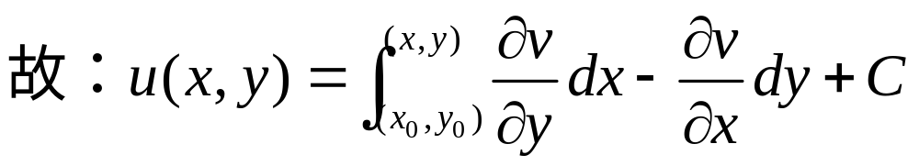
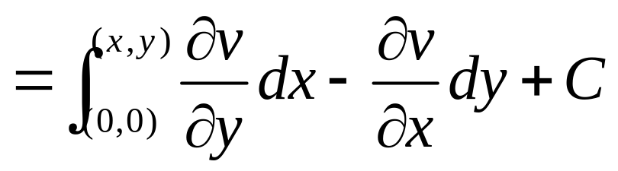

Slide 14
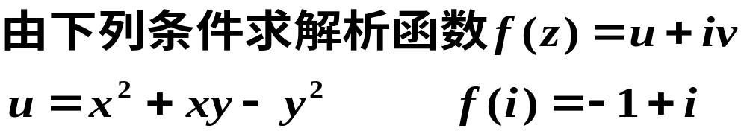
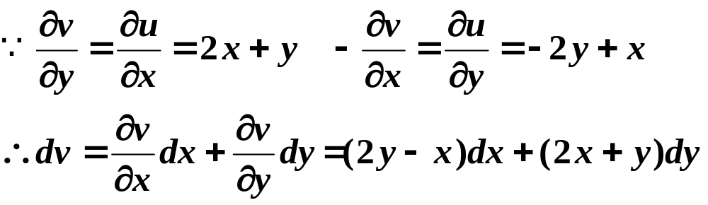
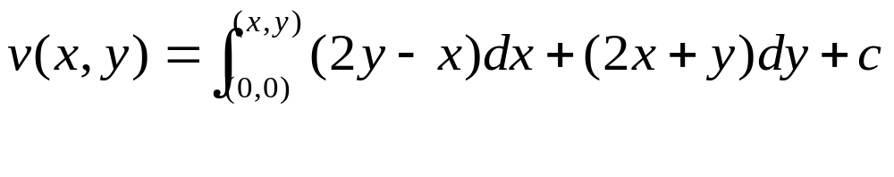
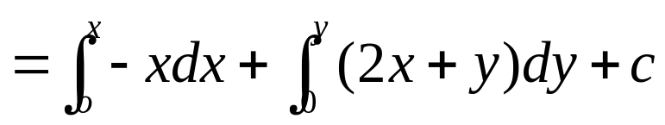
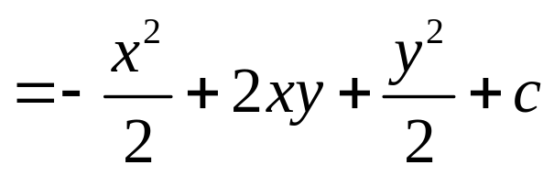
例3
解
曲线积分法

Slide 15
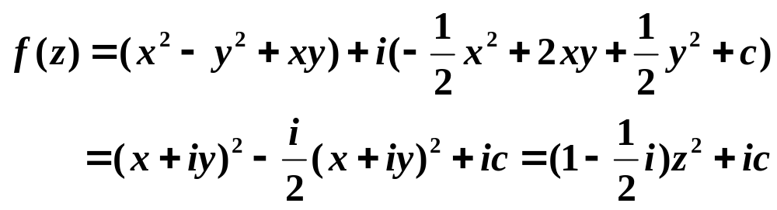
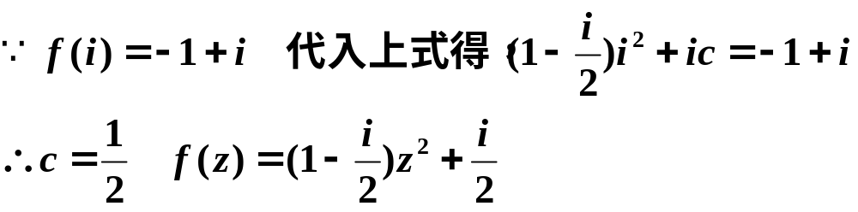
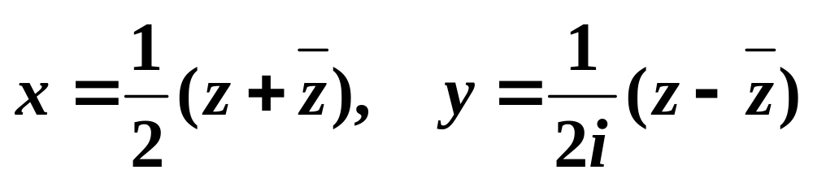
故

Slide 16
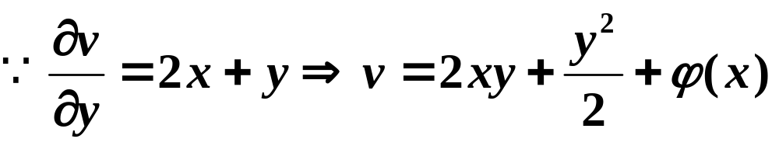
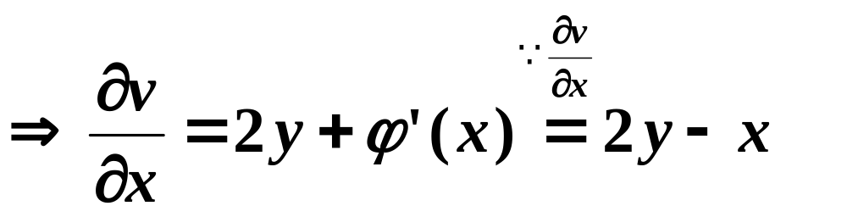
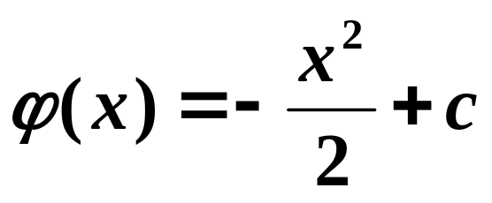
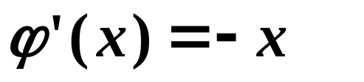
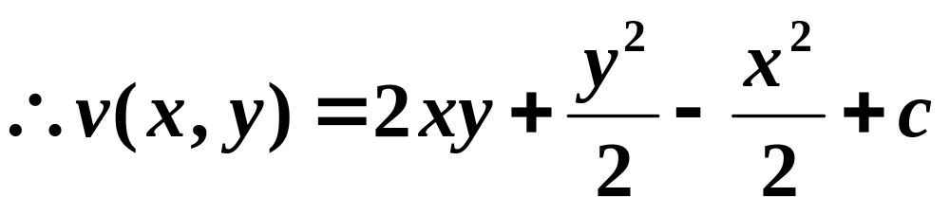
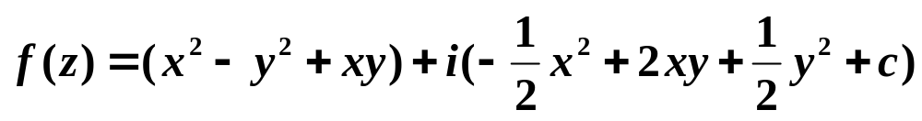
解法二
偏
积分
法

Slide 17
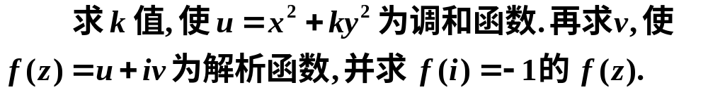
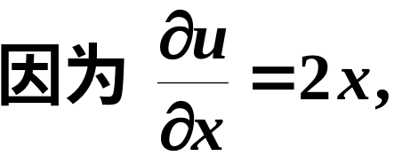
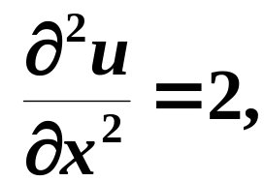
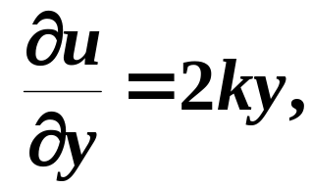
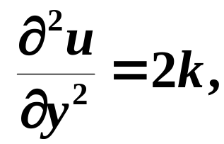

例3
解
根据调和函数的定义可得

Slide 18
三、小结与思考
本节我们学习了调和函数的概念、解析函数
与调和函数的关系以及共轭调和函数的概念.
应注意的是: 1. 任意两个调和函数u与v所构成的函数u+iv不一定是解析函数.
2. 满足柯西—黎曼方程u_{x}= v_{y,} v_{x}= –u_{y,}的v称为u
的共轭调和函数, u与v注意的是地位不能颠倒.
放映结束，按Esc退出.

Slide 19

拉普拉斯资料
Pierre-Simon Laplace
Born: 23 March 1749 in Beaumont-en-Auge, Normandy, France
Died: 5 March 1827 in Paris, France

Slide 20


